Slide 1
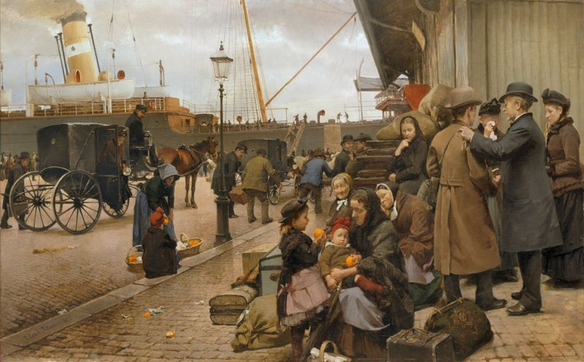
Udvandringen til Amerika

Slide 2
Dagens plan:
Gruppefremlæggelser af klassesamfundet i byen og på landet i 1800-tallet
Pause
2. Udvandringen til Amerika: Hvad er push- og pull-faktorer?
3. Årsagerne til danskernes udvandring til Amerika fra 1868-1914

Slide 3
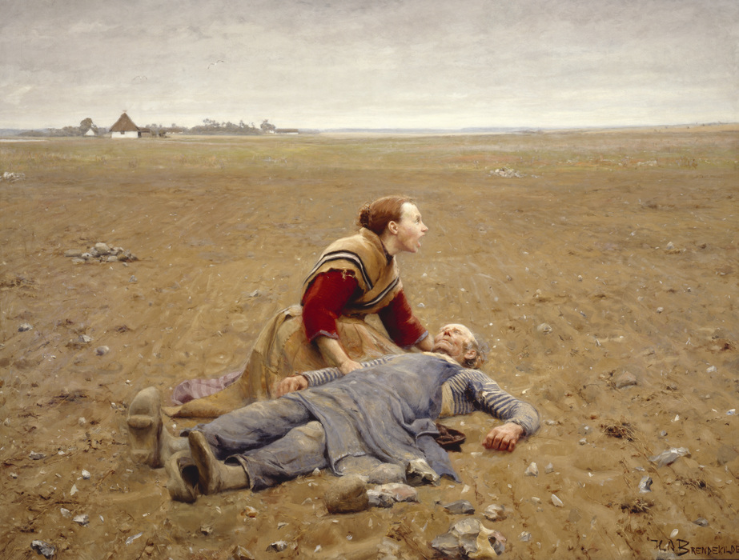

Slide 4

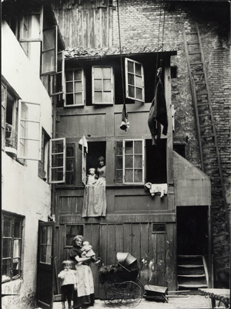

Slide 5
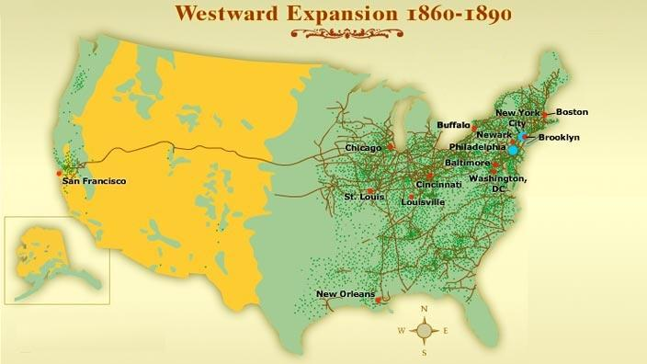
Udvandringen til Amerika: Hvad er push- og pull-faktorer?

Slide 6
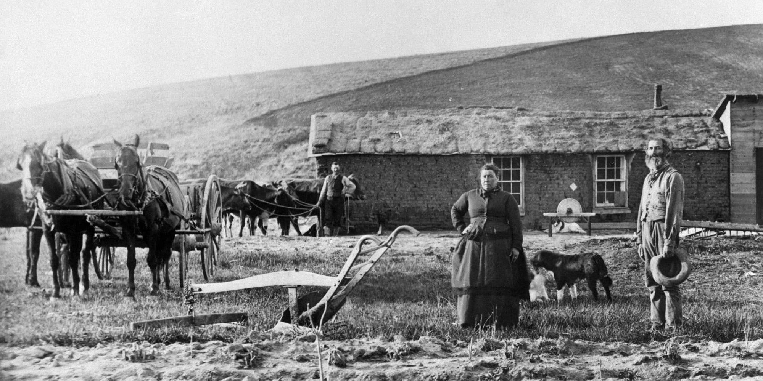
Årsagerne til danskernes udvandring til Amerika fra 1868-1914
Hvad var årsagerne til at næsten 300.000 danskere udvandrede til Amerika i perioden 1868-1914? Hvad var push-faktorerne, hvad var pull-faktorerne?
Hvad var Homestead-loven?
3. Hvordan var livet for de danskere der kom til Amerika?

